Slide 1


Titelbalk
Hierin staat onder andere
de naam van het programma
de naam van de werkmap
de naam van de bewerker
de werkbalk Snelle toegang

Slide 2

Werkblak snelle toegang
Hier staan de standaardknoppen om snel op te kunnen slaan en een handeling ongedaan te kunnen maken.

Slide 3
Lint
Onder de titelbalk staat het lint. Het lint bevat verschillende tabbladen.
Elk tabblad heeft betrekking op een aantal functies die logisch bij elkaar horen.
Per tabblad zijn de functies ook weer logisch bij elkaar gegroepeerd.

Slide 4
Lint

Slide 5
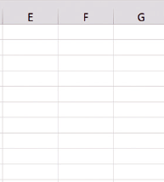
Kolommen
De kolommen lopen verticaal en elke kolom heeft een eigen letter:
A, B, C, enzovoort.

Slide 6
Rijen
De rijen lopen horizontaal en hebben elk een nummer: 1, 2, 3, enzovoort.

Slide 7

Cel
Een hokje in een soort digitaal
ruitjespapier dat afzonderlijk te benoemen is door achter het woord cel de coördinaten te zetten.
We beginnen altijd met de letter van de kolom en vervolgen met het nummer van de rij.

Slide 8
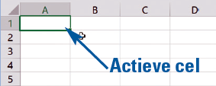
Actieve cel
De cel waar een zwart randje omheen staat. Dit is de cel waar je iets mee kunt doen, bijvoorbeeld cijfers, tekst of een formule invoeren.

Slide 9
Formulebalk
Dat is de balk juist boven de kolomletters waarin je kunt zien wat de inhoud van een cel is.

Slide 10
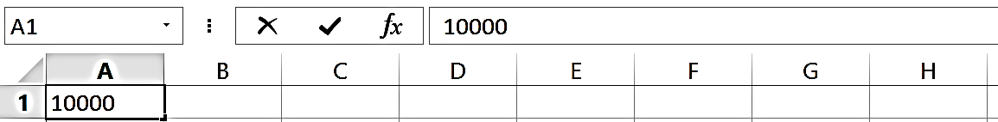
Formulebalk

Slide 11
Statusbalk
Helemaal onder aan je scherm vind je de statusbalk. In deze balk kun je bijvoorbeeld aanwijzingen zien voor acties die je onderneemt.

Slide 12
Bereik
Een selectie van meer cellen. We geven een bereik weer door
haakje openen
celcoördinaten van de eerste cel
:
celcoördinaten van de laatste cel
haakje sluiten

Slide 13
Volgorde bepalen bereik
Bij het bepalen van eerste en laatste beginnen we altijd linksboven en eindigen rechtsonder.

